Slide 1
Uniwersytet Gdański
Gdańsk, 22 luty 2016r.

Slide 2
Gdzie jesteśmy?
Trójmiasto (Gdańsk, Gdynia, Sopot)
Gdańsk, 22 luty 2016r.

Slide 3
Gdzie jesteśmy?
~800 tys. mieszkańców
Sprawna komunikacja miejska
Dostęp do sieci autostrad
Międzynarodowy port lotniczy
Połączenia promowe
Gdańsk, 22 luty 2016r.

Slide 4
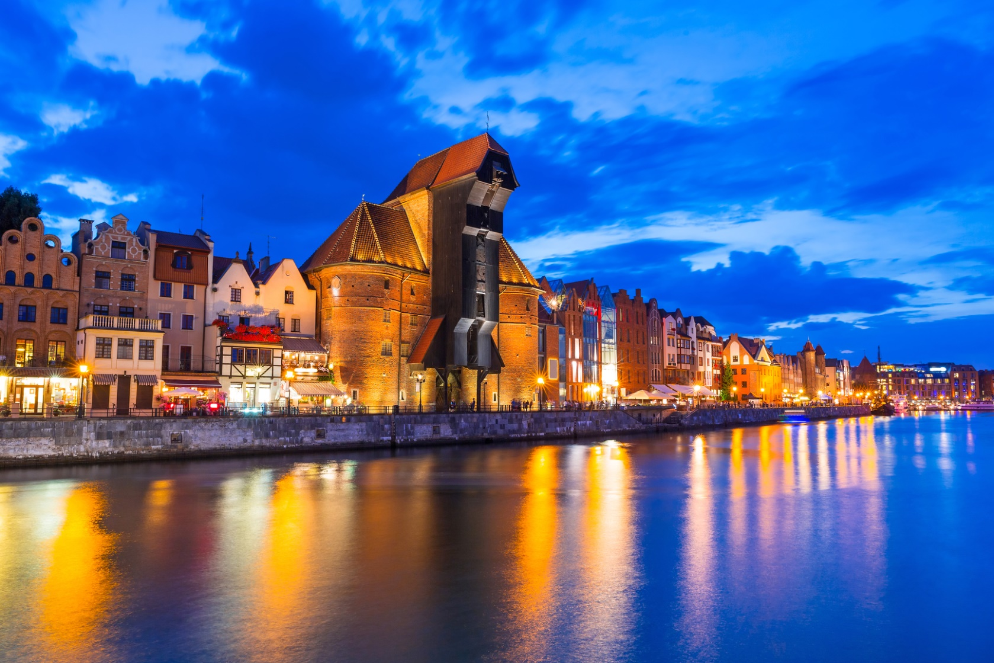
Zabytkowy Gdańsk
Gdańsk, 22 luty 2016r.

Slide 5
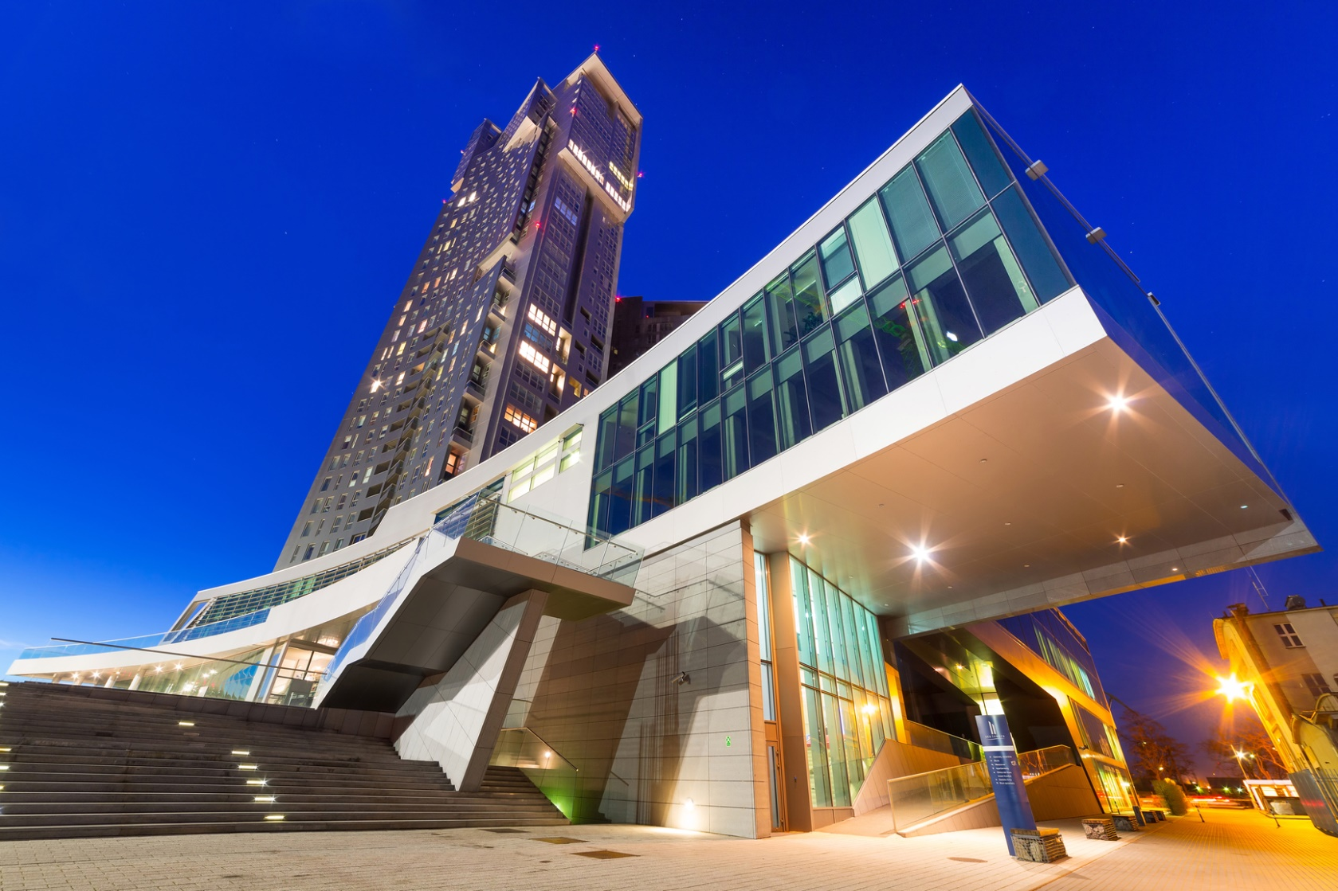
Nowoczesna Gdynia
Gdańsk, 22 luty 2016r.

Slide 6
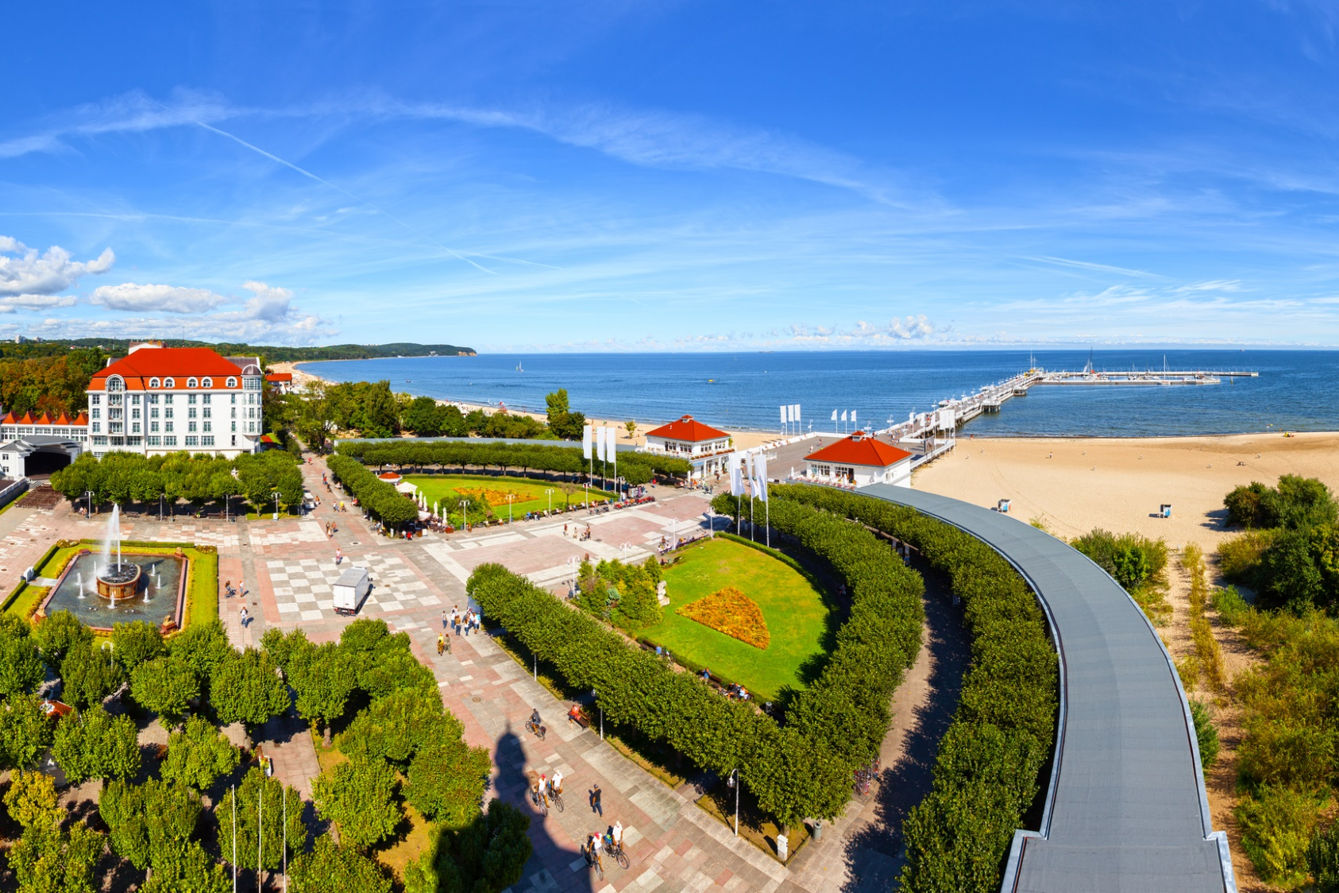
Sopot – nadmorski kurort
Gdańsk, 22 luty 2016r.

Slide 7
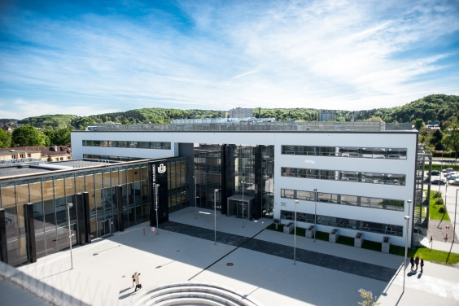
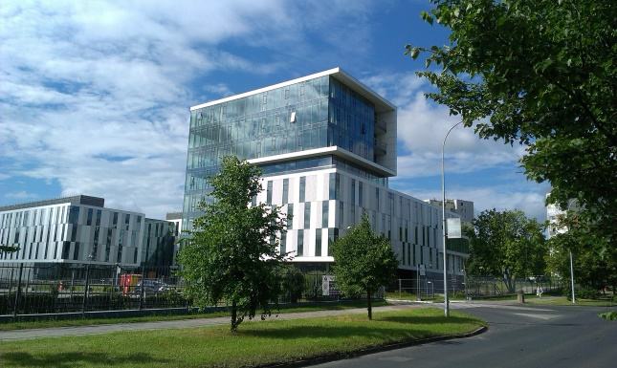
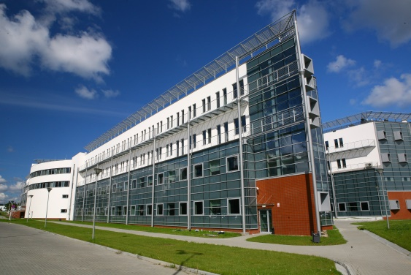
Bałtycki Kampus UG
Kampus Oliwa składa się z następujących obiektów:
Rektoratu
Wydziałów: Biologii, Chemii, Prawa i Administracji, Filologicznego, Historycznego, Matematyki, Fizyki i Informatyki, nowego gmachu Neofilologii, Biotechnologii oraz Wydziału Nauk Społecznych i Instytutu Geografii, Biblioteki Głównej UG oraz domów studenckich.
w planach: budowa Instytutu Informatyki i Uniwersyteckiego Centrum Sportu i Rekreacji.
Gdańsk, 22 luty 2016r.

Slide 8
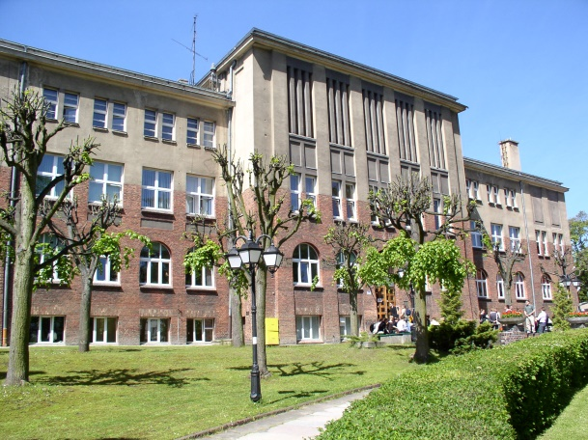
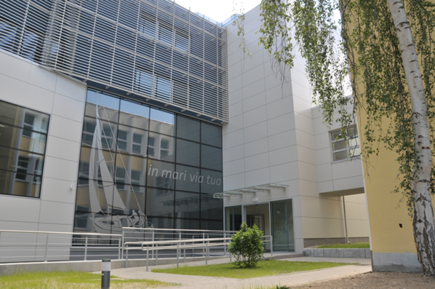
Bałtycki Kampus UG
Kampus Gdynia składa się z:
reprezentacyjnego budynku Instytutu Oceanografii (wyróżnienie Przewodniczącego Rady Miasta Gdyni za najlepszą inwestycje w konkursie „Czas Gdyni”).
Kampus Sopot składa się z:
nowoczesnego Ośrodka Dydaktyczno-Konferencyjnego
Wydziału Zarządzania z nowym centrum Dydaktyczno-konferencyjnym,
Wydziału Ekonomicznego , którego rozbudowa zakończyła się w tym roku.
Gdańsk, 22 luty 2016r.

Slide 9
Bałtycki Kampus UG
Najnowocześniejsza biblioteka akademicka w Polsce Północnej
Aule wyposażone w multimedia
Nowoczesne laboratoria
Specjalistyczne pracownie
Domy studenckie
Ścieżki rowerowe
Gdańsk, 22 luty 2016r.
.

Slide 10
NAJWIĘKSZA
UCZELNIA WYŻSZA
w Polsce Północnej
Ok. 30 000 studentów, doktorantów i słuchaczy studiów podyplomowych
Ponad 1670 pracowników naukowo-dydaktycznych
11 wydziałów a także Studium Języków Obcych i Studium Wychowania Fizycznego i Sportu
71 kierunków studiów
201 specjalności
18 studiów doktoranckich
104 studia podyplomowe
Gdańsk, 22 luty 2016r.

Slide 11
Bałtycki Kampus UG
Ponad 200 studenckich kół naukowych i stowarzyszeń
10 lektoratów języków obcych dla studentów
Ponad 1747 ogólnodostępnych stanowisk komputerowych dla studentów
Ponad 24 000 umów podpisanych z firmami i instytucjami na praktyki i staże
Gdańsk, 22 luty 2016r.

Slide 12
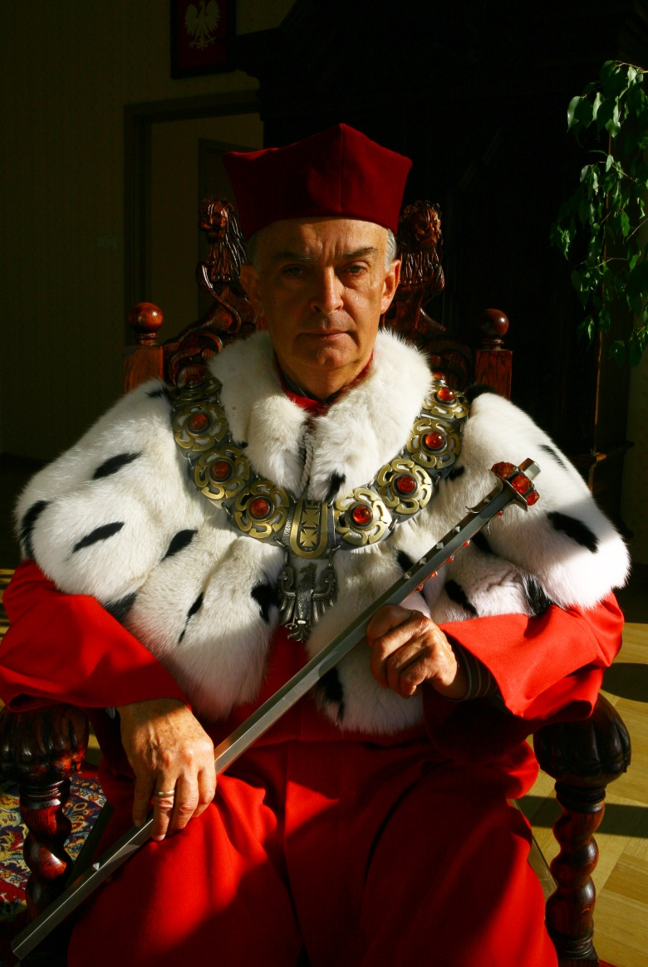
SUKCESY
Najlepiej oceniana szkoła wyższa regionu pomorskiego przez pracodawców w całej Polsce (w ocenie pracodawców pomorskich Uniwersytet zajął 2 miejsce).
4 miejsce w rankingu naukowym „Polityki” 2015 wśród uniwersytetów i 6 miejsce wśród wszystkich akademickich szkół wyższych w Polsce.
7 miejsce wśród uniwersytetów i 15 miejsce wśród 86 uczelni akademickich w Rankingu Szkół Wyższych „Perspektywy 2014”.
Gdańsk, 22 luty 2016r.

Slide 13
IN MARI VIA TUA
Morski wizerunek uczelni
Badania naukowe i kształcenie na Wydziale Biologii oraz na Wydziale Oceanografii i Geografii, który prowadzi unikatowy i jedyny w Polsce kierunek studiów – oceanografię.
Badania naukowe i kształcenie na innych wydziałach, prowadzone w zakresie:
ochrony środowiska morskiego
prawa morskiego
międzynarodowego prawa morza
prawa i ustroju miast pomorskich
kryminalistyki morskiej
transportu morskiego i gospodarki morskiej
związku literatury różnych epok z marynistyczną problematyką Pomorza
folklorystyki Polski północno-wschodniej
mitologii bałtosłowiańskiej
historii Gdańska i Pomorza
Gdańsk, 22 luty 2016r.

Slide 14
ZNANE W ŚWIECIE STACJE NAUKOWO-BADAWCZE
Stacja Morska Instytutu Oceanografii w Helu
badania związane z funkcjonowaniem życia Bałtyku
restytucja zagrożonych gatunków
Stacja Badania Wędrówek Ptaków w Przebendowie
badania szlaków i wędrówek ptaków
„Akcja Bałtycka”
Służąc rozwojowi regionu pomorskiego, którego bogactwem jest morze, Uniwersytet Gdański realizuje dewizę in mari via tua
Gdańsk, 22 luty 2016r.

Slide 15
WSPÓŁPRACA ZAGRANICZNA
Ponad 140 międzynarodowych bilateralnych umów
Ponad 350 umów w ramach programów ERASMUS
Międzynarodowa wymiana studentów i pracowników naukowych
Międzynarodowe sympozja i konferencje
Uczestnictwo w międzynarodowych grantach, programach badawczych i edukacyjnych w ramach m.in.: Horyzontu 2020, 7 Programu Ramowego, Polsko – Norweskiej Współpracy Badawczej, Polsko – Szwajcarskiego Programu Badawczego POKL.
Gdańsk, 22 luty 2016r.

Slide 16
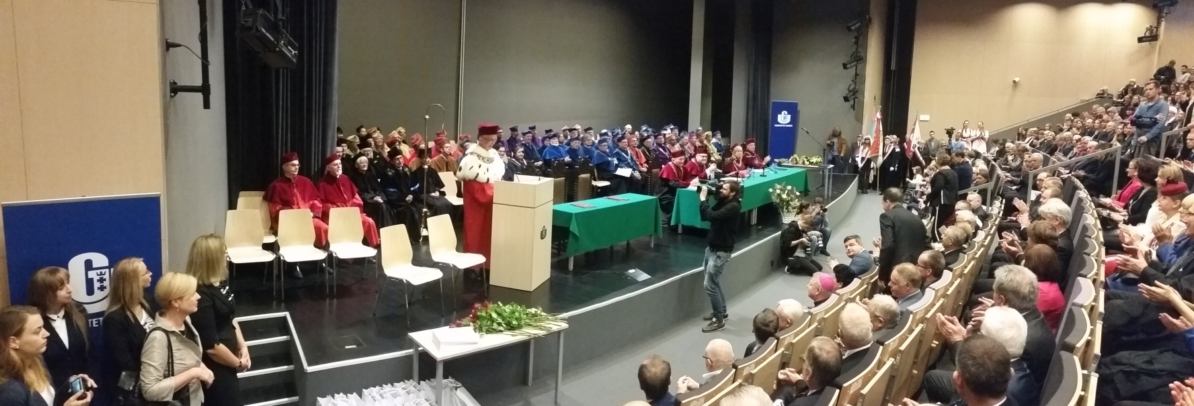
WYDZIAŁY
UNIWERSYTETU GDAŃSKIEGO
Wydział Biologii
Międzyuczelniany Wydział Biotechnologii UG i GUMed
Wydział Chemii
Wydział Ekonomiczny
Wydział Filologiczny
Wydział Historyczny
Wydział Matematyki, Fizyki i Informatyki
Wydział Nauk Społecznych
Wydział Oceanografii i Geografii
Wydział Prawa i Administracji
Wydział Zarządzania
Gdańsk, 22 luty 2016r.

Slide 17
KIERUNKI
Wydział Biologii
Biologia
Biologia medyczna
Waloryzacja i zarządzanie zasobami przyrody
Wydział Chemii
Biznes chemiczny
Chemia
Ochrona środowiska
Wydział Ekonomiczny
Biznes i technologia ekologiczna
Ekonomia
Międzynarodowe stosunki gospodarcze
Gdańsk, 22 luty 2016r.

Slide 18
KIERUNKI
Wydział Filologiczny
Amerykanistyka
Etnofilologia kaszubska
Filologia angielska
Filologia germańska
Filologia klasyczna
Filologia polska
Filologia romańska
Filologia rosyjska
Iberystyka
Kulturoznawstwo
Lingwistyka stosowana
Logopedia
Rosjoznawstwo
Sinologia
Skandynawistyka
Slawistyka
Studia bałkańskie
Studia wschodnie
Studium Humanitatis – Tradycje Cywilizacji Europejskiej
Teatrologia
Wiedza o filmie i kulturze audiowizualnej
Wiedza o teatrze
Zarządzania instytucjami artystycznymi
Wydział Historyczny
Archeologia
Etnologia
Historia
Historia sztuki
Krajoznawstwo i turystyka historyczna
Niemcoznawstwo
Religioznawstwo
Gdańsk, 22 luty 2016r.

Slide 19
KIERUNKI
Wydział Matematyki, Fizyki i Informatyki
Bezpieczeństwo jądrowe i ochrona radiologiczna
Bioinformatyka
Fizyka
Fizyka medyczna
Informatyka
Matematyki
Mathematics
Medical Physics
Physics
Wydział Nauk Społecznych
Bezpieczeństwo narodowe
Dyplomacja
Dziennikarstwo i komunikacja społeczna
Filozofia
Pedagogika
Pedagogika specjalna
Pedagogika wczesnej edukacji
Politologia
Praca socjalna
Psychologia
Socjologia
Gdańsk, 22 luty 2016r.

Slide 20
KIERUNKI
Wydział Oceanografii i Geografii
Geografia
Geologia
Gospodardka przestrzenna
Gospodarka wodna i ochrona zasobów wód
Ichtiologia morska
Oceanografia
Wydział Prawa i Administracji
Administracja
European Business Administration
Kryminologia
Podatki i doradztwo podatkowe
Prawo
Prawo i administracja w gospodarce
Gdańsk, 22 luty 2016r.

Slide 21
KIERUNKI
Wydział Zarządzania
Finanse i rachunkowość
Finanse i rachunkowość – Financial analyst
Informatyka i ekonometria
Podatki i doradztwo podatkowe
Zarządzanie
Międzyuczelniany Wydział Biotechnologii
Biotechnologia
Gdańsk, 22 luty 2016r.

Slide 22
UNIWERSYTET GDAŃSKI
oferuje także
Studia doktoranckie
Studia podyplomowe
Lektoraty języków obcych
angielski, chiński, francuski, hiszpański, japoński, niemiecki, rosyjski, szwedzki, włoski, polski dla obcokrajowców
Uczelnia posiada program do nauczania języka polskiego dla obcokrajowców w systemie e-learningu
Gdańsk, 22 luty 2016r.
.

Slide 23
NIE TYLKO NAUKA!
Akademickie Centrum Kultury UG
Akademicki Chór UG, który zdobywa najwyższe laury w świecie
Zespół Pieśni i Tańca JANTAR
Studencka Agencja Fotograficzna
Uniwersytecka Kronika Filmowa
Klub Filmowy „Miłość Blondynki” i klub literacki
Kulturalny kolektyw UG
happeningi, spotkania, wernisaże
Gdańsk, 22 luty 2016r.

Slide 24
Akademicki Związek Sportowy UG
Aerobik Sportowy
Badminton
Judo
Karate Shotokan
Kolarstwo górskie
Koszykówka
Lekka atletyka
Narciarstwo
Paralotniarstwo
Piłka nożna
Piłka ręczna
Pływanie
Siatkówka
Snowboard
Trójbój siłowy
Taneczna – cheerleaders
Tenis i tenis stołowy
Turystyka
Wspinaczka
Gdańsk, 22 luty 2016r.

Slide 25
Studenckie Koła Naukowe i Organizacje
Ponad 205 studenckich kół naukowych we wszystkich wydziałach
Międzynarodowe stowarzyszenia i organizacje – AIESEC, AEGEE, ELSA
Programy dla studentów:
Międzynarodowy Program Wymiany Studentów – ERASMUS
Program MOST
Praktyki i staże w instytucjach i przedsiębiorstwach w całej Polsce i za granicą
Gdańsk, 22 luty 2016r.

Slide 26
DZIĘKUJĘ ZA UWAGĘ
Gdańsk, 22 luty 2016r.

